Slide 1
EXERCICES

Slide 2

EXERCICE N° 1
Déterminer les cardinalités MIN, MAX

Slide 3
GESTION DES CARTES BLEUES
Le demandeur désirant obtenir une carte bleue doit en faire la demande auprès de son agence.
La carte bleue n’est pas accordée si le demandeur n’est pas un client de l’agence. Chaque jour, l’agence transmet au centre de gestion des cartes bleues les demandes de ses clients.
Dès que l’agence a reçu la carte bleue en provenance du centre, elle adresse au client un avis de mise à disposition et un avis de prélèvement de la cotisation annuelle. Le client vient alors retirer sa carte.
1°) Etablir le diagramme des flux

Slide 4
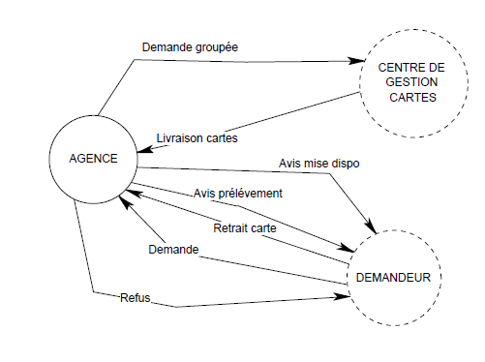
Diagramme De Flux

Slide 5
Exercice N° 3
Réalisateur
Agent
N° Réalisateur
Nom Réal
Id Agent
Nom Agent
1,n
1,n
A réalisé
Manager
1,n
1,1
FILM
Acteur
N° Film
Nom Film
N° Acteur
Nom Acteur
1,n
1,n
A tourné dans
N° Contrat
Déterminer les différentes tables

Slide 6
Exercice
Réalisateur
Agent
N° Réalisateur
Nom Réal
Id Agent
Nom Agent
Réaliser
N° Réalisateur
N° Film
Acteur
FILM
N° Acteur
Nom Acteur
Id Agent
N° Film
Nom Film
Tourner
N° Film
N° Acteur
N° contrat

